Slide 1
Меры поддержки бизнеса
в 2019 году
Смирных Иван Владимирович
Заместитель начальника управления развития рыночной инфраструктуры Департамента экономического развития Курганской области — начальник отдела развития предпринимательства и инноваций
20 апреля 2019 года

Slide 2
ПОДДЕРЖКА БИЗНЕСА
Предоставление субсидии субъектам МСП по лизингу оборудования:
возмещение первоначального взноса, но не более 30% от предмета лизинга (не более 15 млн. руб.)
Сниженные ставки по микрозаймам и поручительствам:
для IT-сферы и обрабатывающих производств ставка микрозайма — 7%
ставка вознаграждения по поручительствам — от 0,5% до 1%
Организационная поддержка бизнеса:
льготное размещение в бизнес-инкубаторе (1 метр за 1 рубль)
для IT-сферы: «Школа программирования»,
«Венчурный акселерат»

Slide 3
НАЛОГОВЫЕ ЛЬГОТЫ
Установление пониженной налоговой ставки по УСН для:
организаций IT-сферы, представителей высокотехнологичных и новых видов деятельности зарегистрированных после 01.01.2019 г. и выбравших налогообложение доходы – 1%; доходы минус расходы – 5%
организаций IT-сферы, представителей «фрилансерских» специальностей;
ремесленных видов деятельности; впервые зарегистрированных ИП — 0% (численность работников не более 15 человек)
Региональные инвестиционные проекты:
ОБЪЕМ ИНВЕСТИЦИЙ ОТ 100 МЛН. РУБ.
налог на прибыль – 10% (до периода, в котором экономия составила 50 % объема капитальных вложений)
Снижение налога на имущество для:
организаций, инвестиционные проекты которых включены в раздел «сопровождаемые» реестра инвестиционных проектов Курганской области, в отношении имущества, введенного в эксплуатацию после 01.01.2019 г.:
1-ый налоговый период – 0,5%
2-ой налоговый период – 1,1%

Slide 4
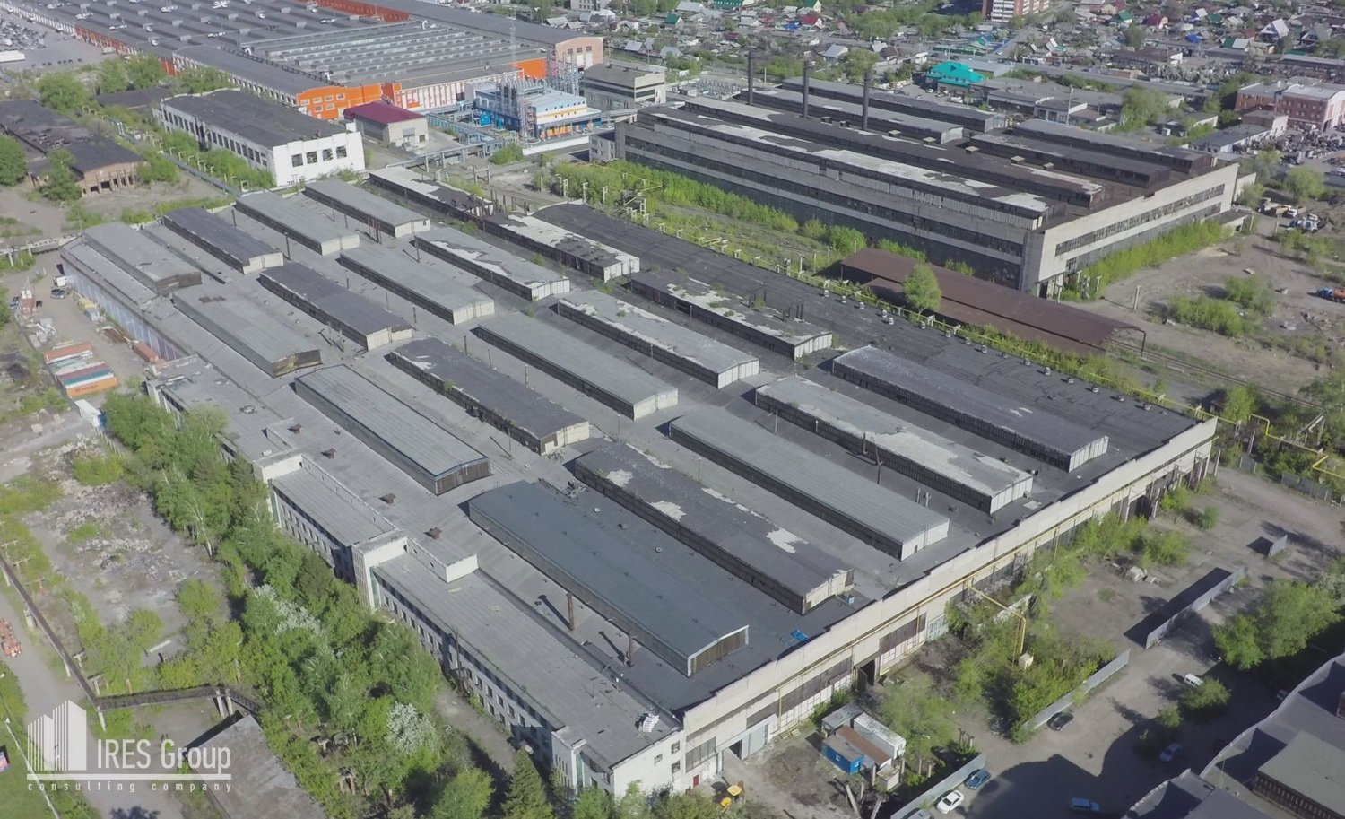
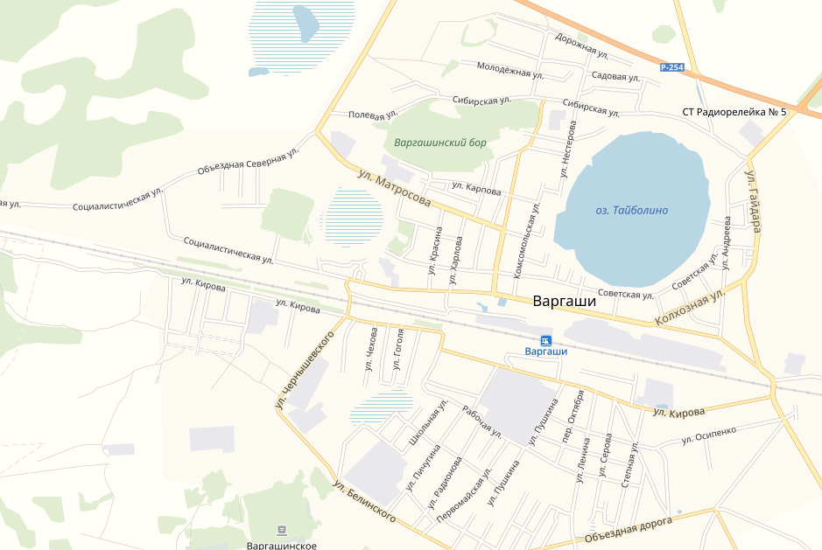
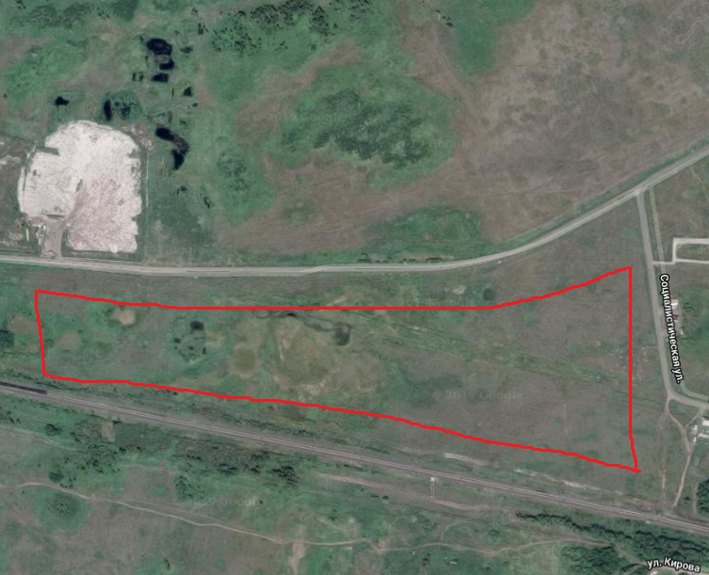
ИНДУСТРИАЛЬНЫЕ ПАРКИ
ИНДУСТРИАЛЬНЫЙ ПАРК «КЗКТ»
г. Курган
р.п. Варгаши
28,8 га

Slide 6
МАСШТАБНЫЕ ИНВЕСТИЦИОННЫЕ ПРОЕКТЫ
Предоставление земель в аренду без торгов
Территория | Городские округа | Городских поселения кроме моногородов | Сельские поселения, монопрофильные муниципальныеобразования (моногорода)
Стоимость в млн.р | 50 | 25 | 5
Рабочие места | 10 | 5 | 3
Срок договора аренды – 54 месяца

